Slide 1
Pravidelné investice a platby
Roman Hlawiczka

Slide 2
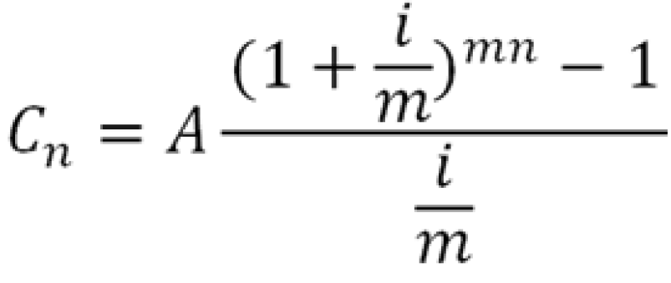
Budoucí hodnota anuity
Pravidelné investice stejné částky během celého období spoření
Jsou úroky z úroků (úroky se připisují k jistině pravidelně v průběhu období)
Příklad: pravidelné spoření do otevřeného podílového fondu, do penzijního fondu, atd.

Slide 3
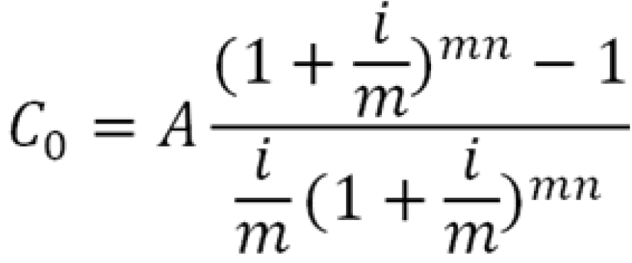
Současná hodnota anuity
Výše pravidelné splátky úvěru během celého období splácení
Anuitní splátka je po celou dobu splácení stejně vysoká a obsahuje v sobě úrok i splátku úvěru
Příklad: splátky úvěru stejnými a pravidelnými částkami (hypotéka, úvěr ze stavebního spoření, spotřebitelský úvěr atd.) nebo pravidelné čerpání naspořené částky po určitou dobu (výplata důchodu, renta aj.)

Slide 4
M Ě J T E S E H E Z K Y
☺

